Slide 1
对话系统
八斗人工智能学院
宋学林

Slide 2
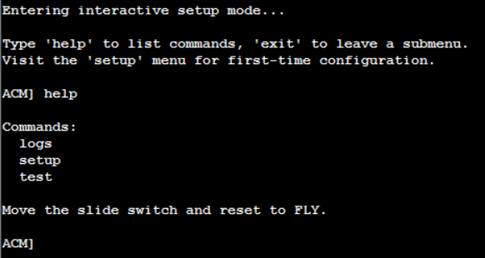
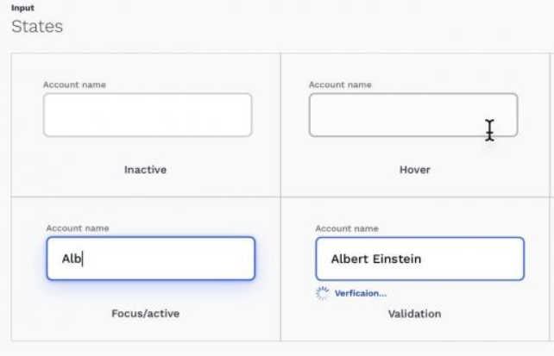

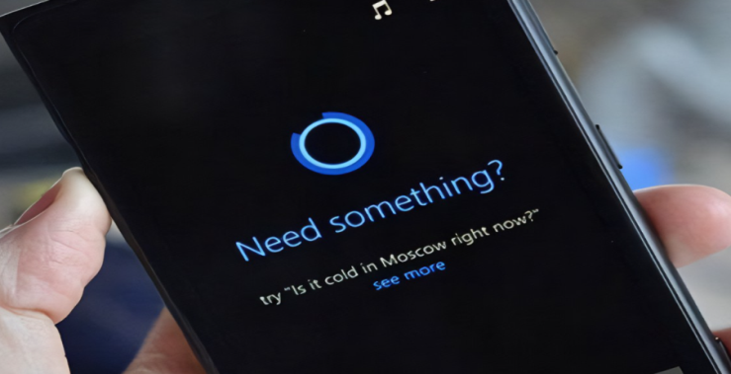
人机交互方式演进
—八斗人工智能—
盗版必究
命令行交互
GUI图形界面交互
沉浸式
GUI+ 触摸、声音等

Slide 3
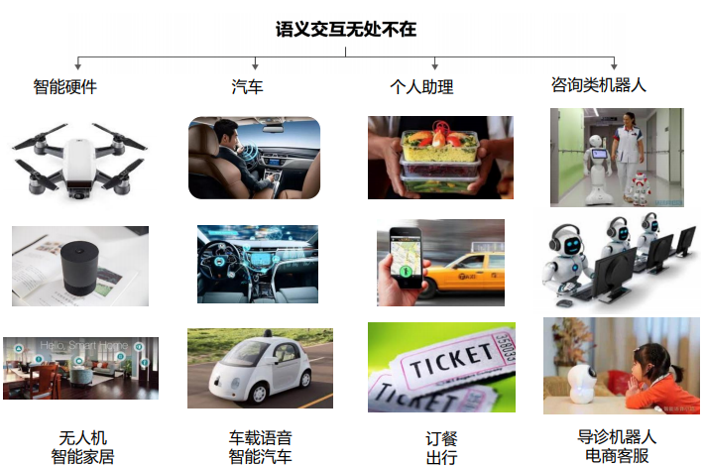
语义交互
—八斗人工智能—
盗版必究

Slide 4
交互需求
—八斗人工智能—
盗版必究
情感需求
“你在吗”
“给我讲个笑话”
闲聊
对话机器人
任务型
问答型
功能需求
“帮我订张机票”
“我的快递到哪了”
信息检索
“姚明的身高是多少”
“奥尼尔呢”

Slide 5
对话系统
—八斗人工智能—
盗版必究
 | 任务型 | 问答型 | 聊天型
目的 | 完成特定任务 | 回答问题，提供信息 | 闲聊
领域 | 垂直领域 | 垂直&开放领域 | 开放领域
以轮数为评价 | 越少越好 | 越少越好 | 越多越好
应用 | 业务办理，订机票，客户回访，催收催缴等 | 客服、培训、搜索等 | 闲聊、寒暄、情感陪伴等

Slide 6
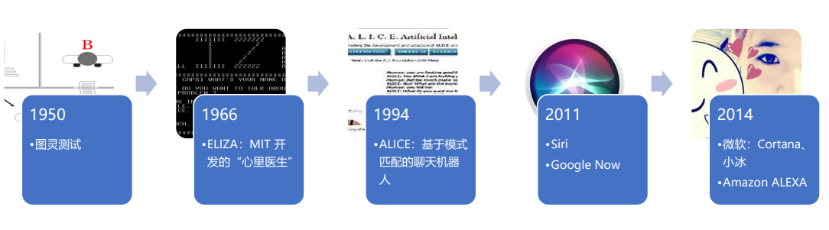
对话系统
—八斗人工智能—
盗版必究

Slide 7
任务型对话机器人

Slide 8
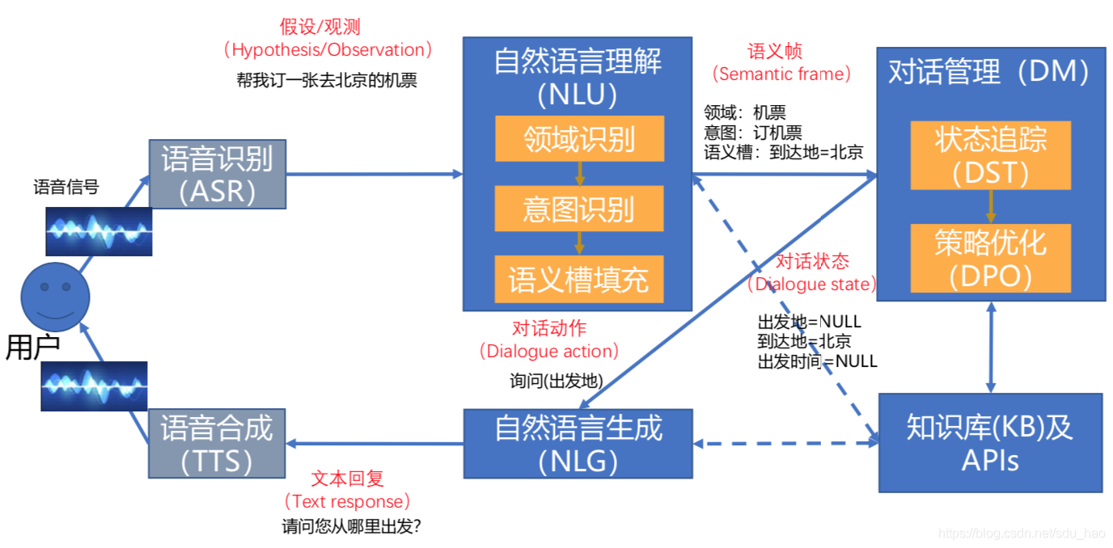
任务型对话
—八斗人工智能—
盗版必究

Slide 9
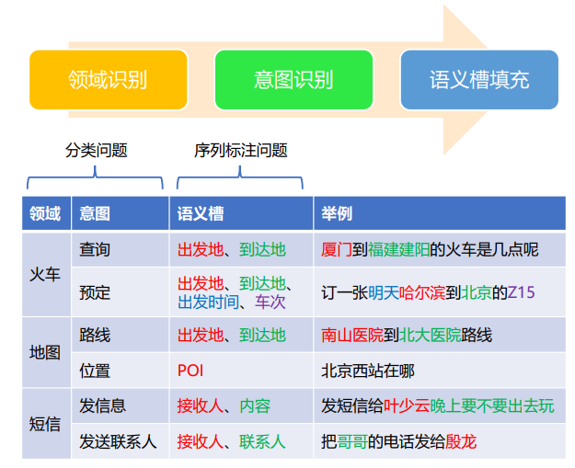
NLU
—八斗人工智能—
盗版必究

Slide 10
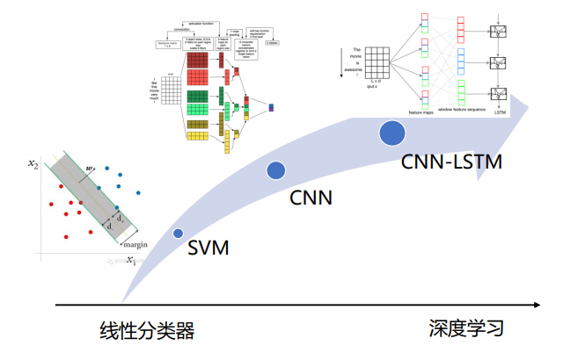
意图识别
—八斗人工智能—
盗版必究

Slide 11
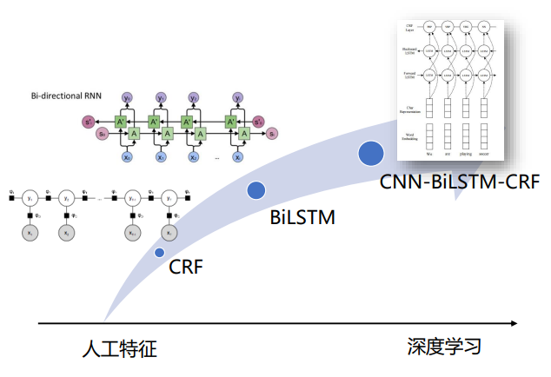
语义槽填充
—八斗人工智能—
盗版必究

Slide 12
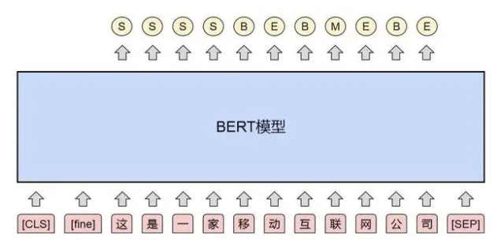
联合学习
—八斗人工智能—
盗版必究
分类（意图识别） + 序列标注（语义槽填充）
类似于知识图谱中的封闭式关系抽取
序列标注
分类

Slide 13
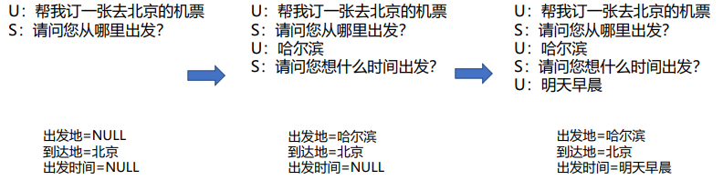
对话状态跟踪
—八斗人工智能—
盗版必究
对话状态是人机对话过程中，用户目标（Goal）的达成状态, 是对于对话现状的一种表示
状态：订机票/
缺少出发地和出发时间信息
状态：订机票/
缺少出发时间信息
状态：订机票/信息齐全

Slide 14
对话策略
—八斗人工智能—
盗版必究
根据当前的对话状态决定对话策略
对话策略包括：反问获取信息、向用户确认、回答等
询问(出发地)
询问(出发时间)
下单 & 回复

Slide 15
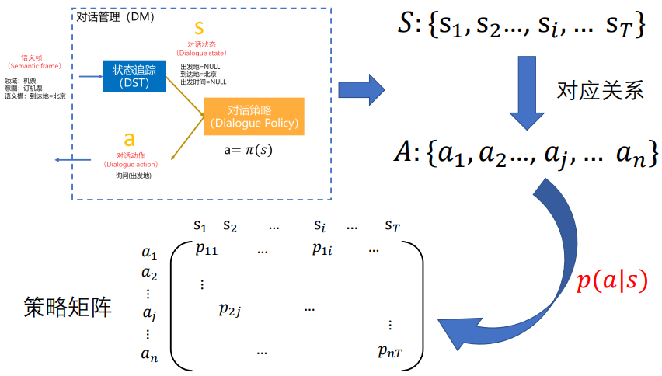
状态->策略
—八斗人工智能—
盗版必究

Slide 16
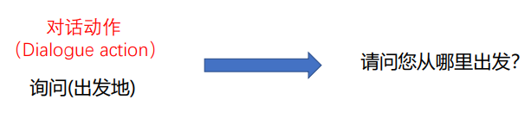
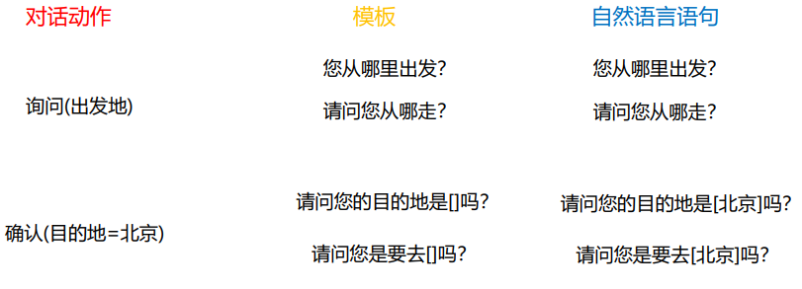
NLG
—八斗人工智能—
盗版必究
基于模板填槽

Slide 17
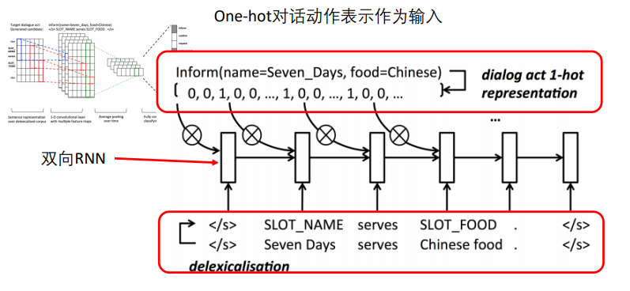
NLG
—八斗人工智能—
盗版必究
基于神经网络模型
将语义槽信息和对话策略做成1-hot向量融入模型

Slide 18
实践
—八斗人工智能—
盗版必究
工业界为了满足上线效率，一般使用场景脚本
基于语义槽和对话树，快速完成任务型机器人搭建
根据语义槽向用户提问
抽取用户信息，执行动作，跳转节点

Slide 19
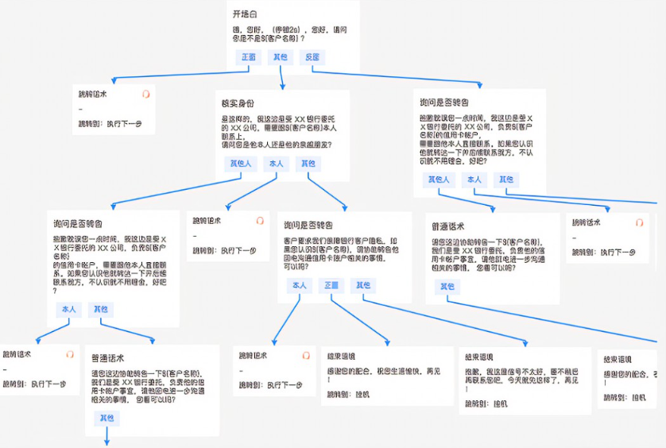
对话流程树
—八斗人工智能—
盗版必究

Slide 20
demo
—八斗人工智能—
盗版必究
我要买衣服
颜色？款式？尺寸？
填槽
没钱
分期付款
下单
期数？
付款方式？
填槽

Slide 21
常见的评估方式
—八斗人工智能—
盗版必究
模型层面
意图识别准确率
槽填充准确率
应用层面
节点到达率
任务达成率
新场景迁移效率
跨场景交互能力
功能层面
人工复杂度
场景覆盖度
模型效率

Slide 22
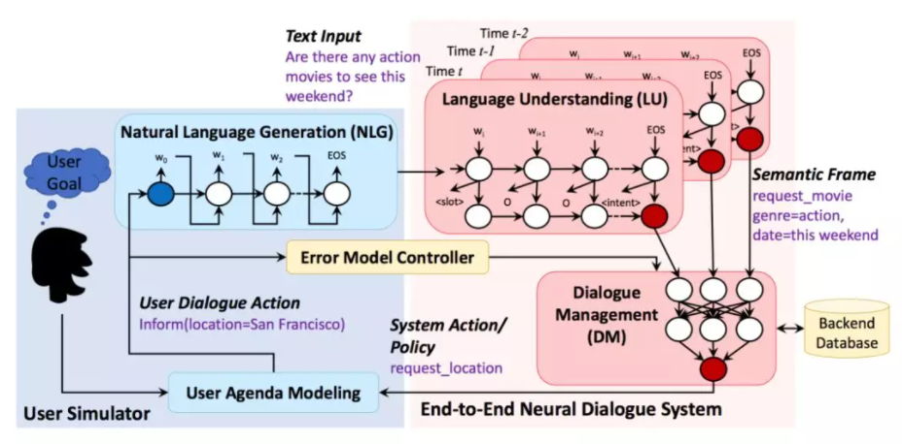
对话模拟器
—八斗人工智能—
盗版必究
1.一致性
2.多样性
3.泛化性

Slide 23
问答型对话机器人

Slide 24
问答型
—八斗人工智能—
盗版必究
基于faq库
Faq库
相似度计算
Q1<set> | A1
Q2<set> | A2
… | …
Qn<set> | An
用户问
预处理
排序
最相似问题
答案

Slide 25
问答型
—八斗人工智能—
盗版必究
基于知识图谱
文本
姚明的身高是多少？
select 身高 where name=姚明
SQL
match (n {name:’姚明’}) return n.身高
数据库
Mysql/ne04j
结果
226cm

Slide 26
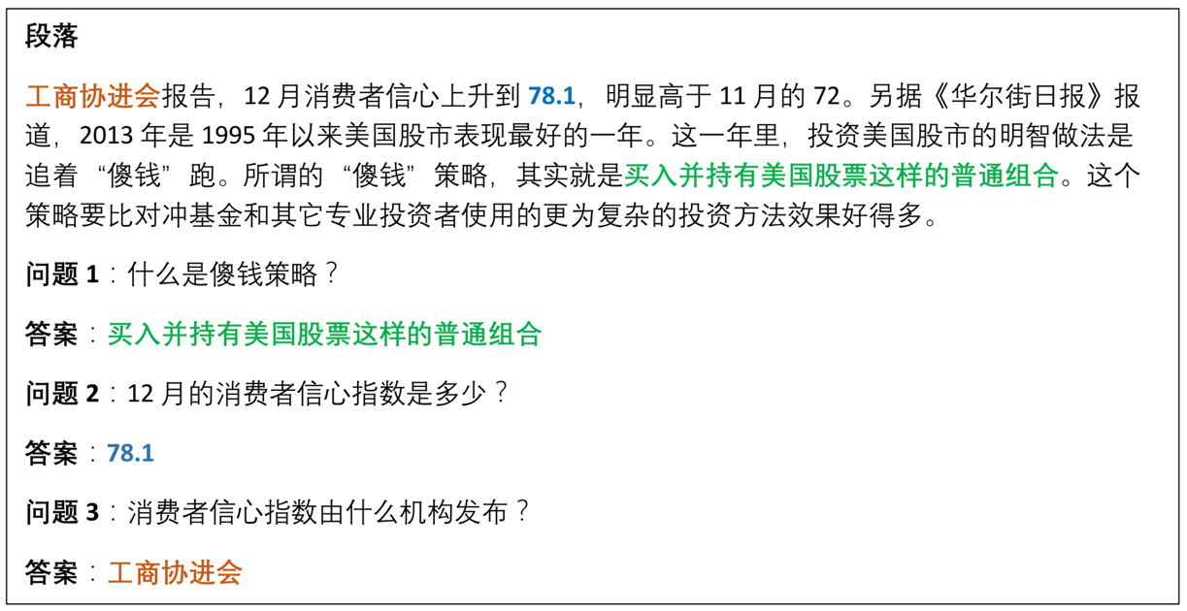
问答型
—八斗人工智能—
盗版必究
基于文档（机器阅读理解）

Slide 27
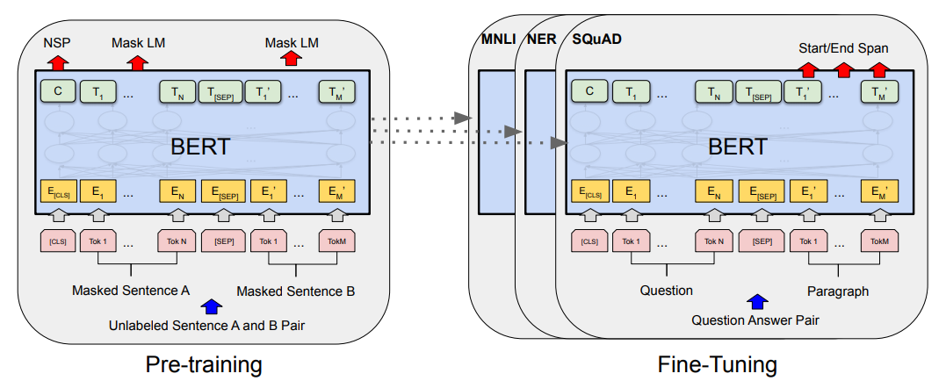
阅读理解
—八斗人工智能—
盗版必究
输入question + paragraph
输出答案的起始位置

Slide 28
闲聊型对话机器人

Slide 29
闲聊
—八斗人工智能—
盗版必究
1、检索式
类似于faq问答，使用语料库进行匹配
2、生成式
类似于翻译，使用seq2seq模型做文本生成
3、检索 + 生成结合
4、大模型全黑盒处理

Slide 30
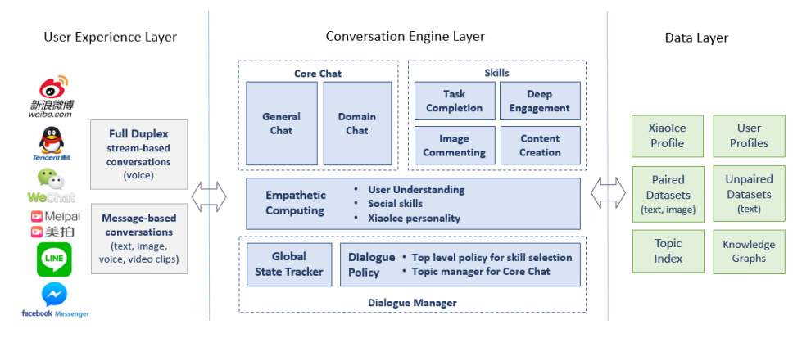
微软小冰
—八斗人工智能—
盗版必究

Slide 31
LLM多轮对话

Slide 32
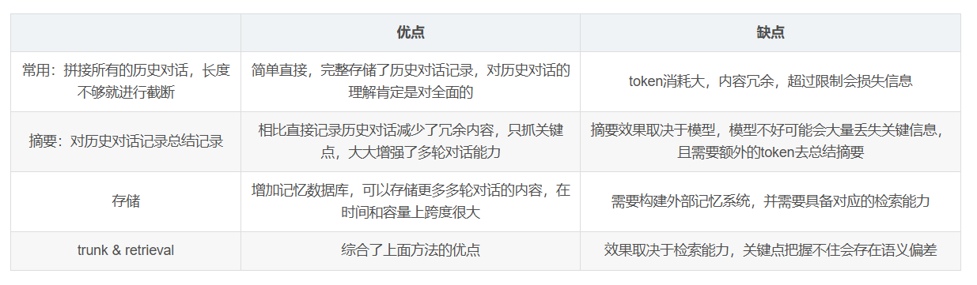
常用方式

Slide 33
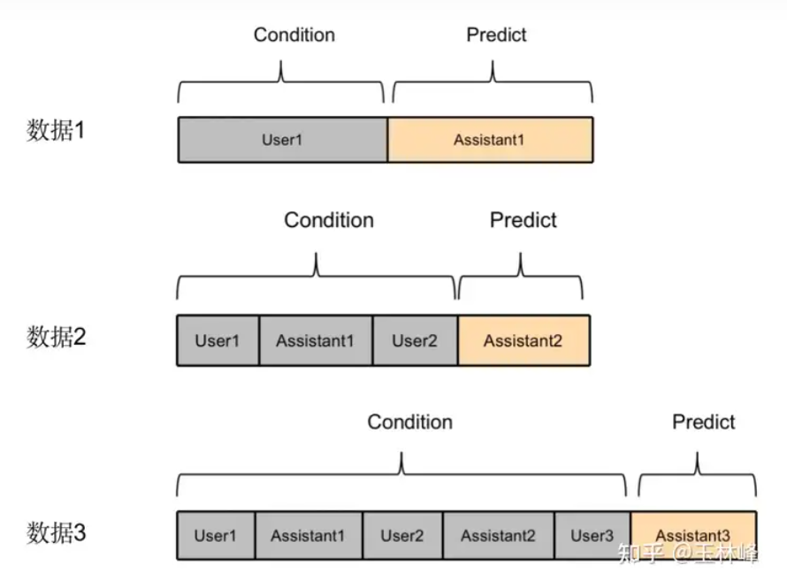
多轮训练方式

Slide 34
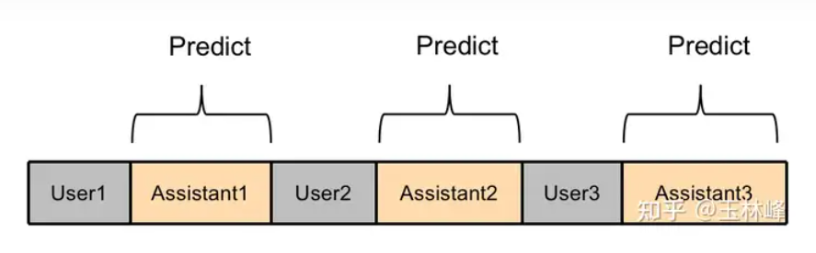
利用mask高效训练

Slide 35
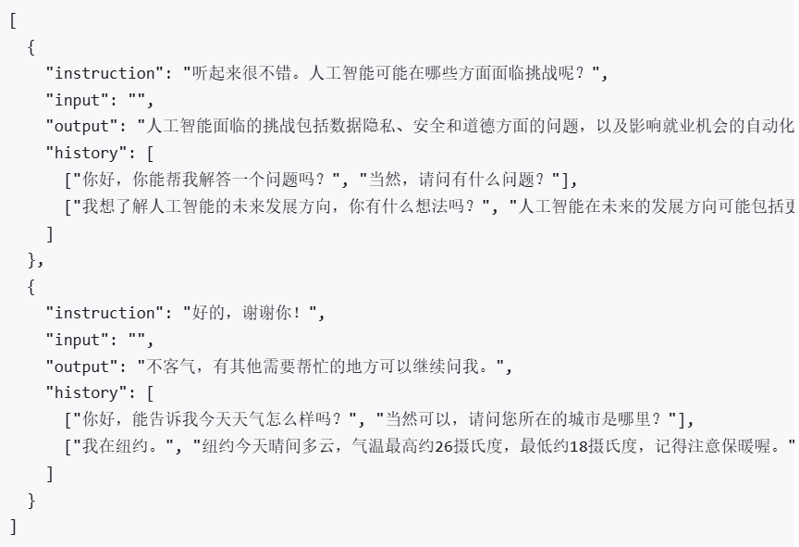
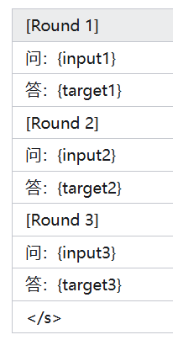
数据处理
https://huggingface.co/THUDM/chatglm2-6b/blob/main/tokenization_chatglm.py

Slide 36
发展方向

Slide 37
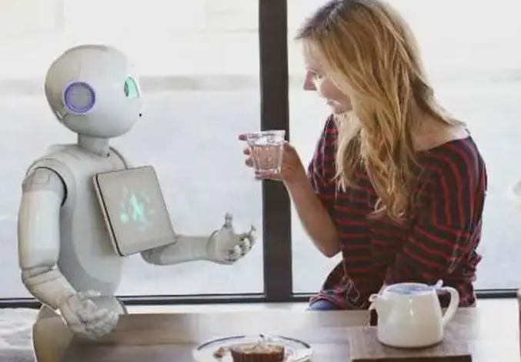
学术研究方向
—八斗人工智能—
盗版必究
目标
流畅自然的通用领域的对话
不需要人工参与编辑对话流程
不需要有明确的目的
评价方式
Sensibleness：是否符合常识逻辑、语句通顺
Specificity：是否对当前上下文是特别的
Interestingness：是否有趣，引起用户好奇
Response Diversity ：回复的多样性
Safety：是否包含偏见、攻击等
Empathetic Response ：富有同情心
Groundedness：是否符合事实（有知识）
Helpful：是否正确、是否可用
Role consistency：上下文中的角色一致性
Preferred Response：用户倾向（打分）

Slide 38
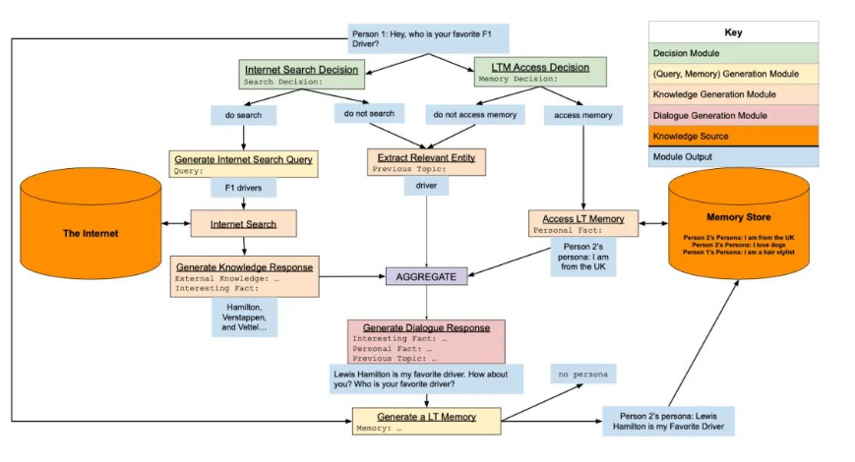
发展方向
—八斗人工智能—
盗版必究
融入知识库或网络搜集信息

Slide 39
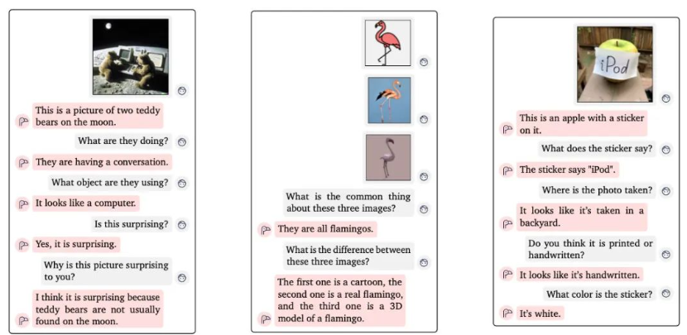
发展方向
—八斗人工智能—
盗版必究
多模态

Slide 40
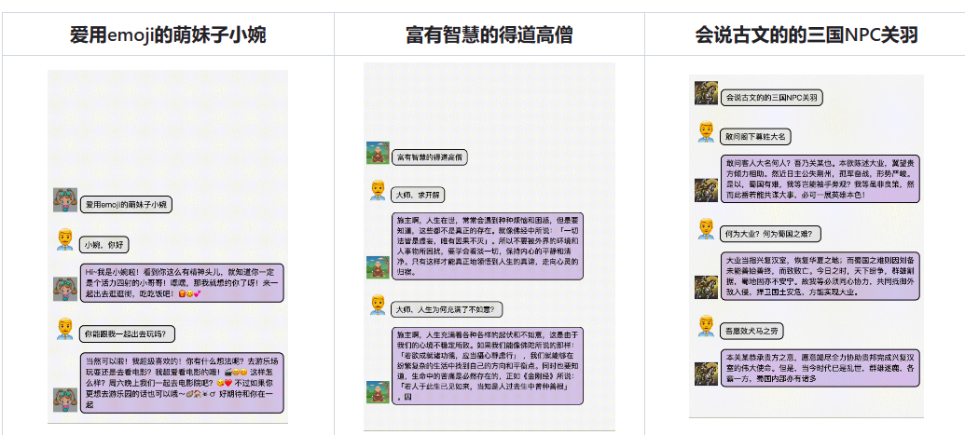
发展方向
—八斗人工智能—
盗版必究
各类不同人设

